Slide 1
Porównanie czasów przejazdów samochodu i pociągu na czterech liniach kolejowych, na których 10 czerwca 2018 roku będą uruchamiane połączenia w systemie Poznańskiej Kolei Metropolitalnej
Źródło: Opracowanie własne na podstawie rozkładu jazdy oraz google maps

Slide 2
Źródło: Opracowanie własne na podstawie rozkładu jazdy oraz google maps

Slide 3
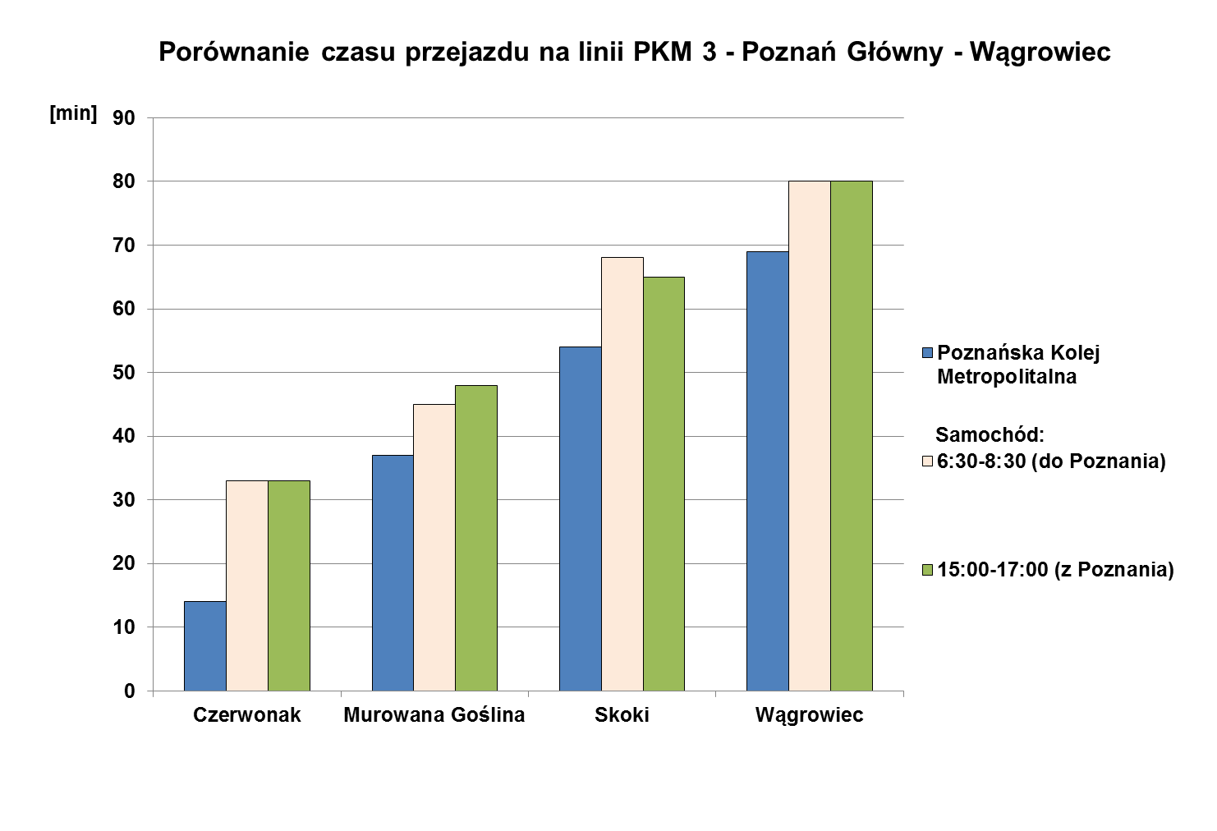
Źródło: Opracowanie własne na podstawie rozkładu jazdy oraz google maps

Slide 4
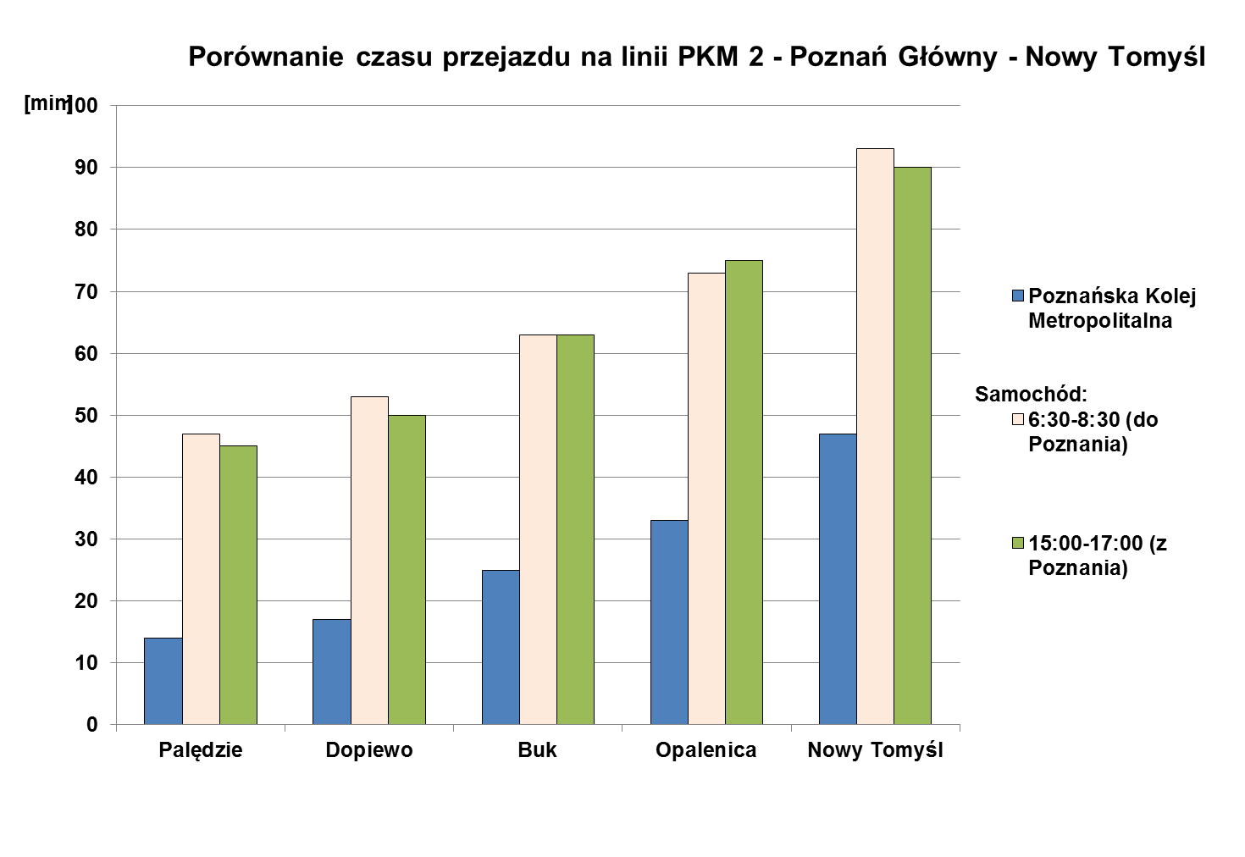
Źródło: Opracowanie własne na podstawie rozkładu jazdy oraz google maps

Slide 5
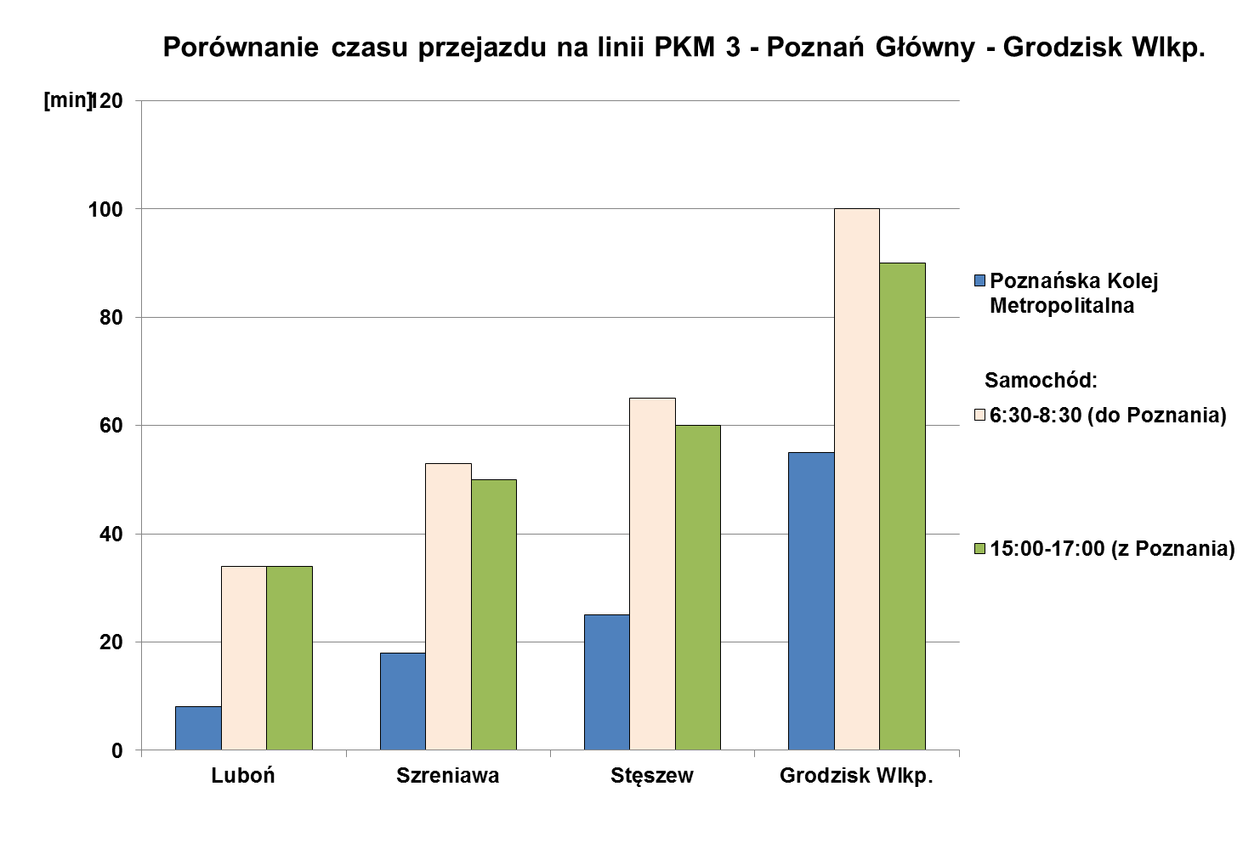
Źródło: Opracowanie własne na podstawie rozkładu jazdy oraz google maps

Slide 6
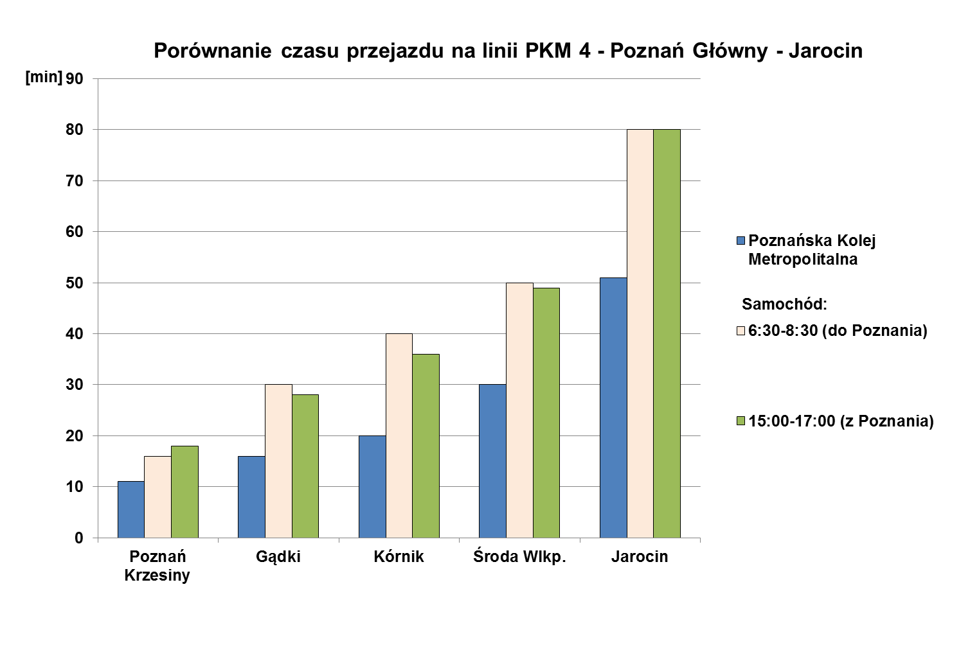
Źródło: Opracowanie własne na podstawie rozkładu jazdy oraz google maps

